Slide 1
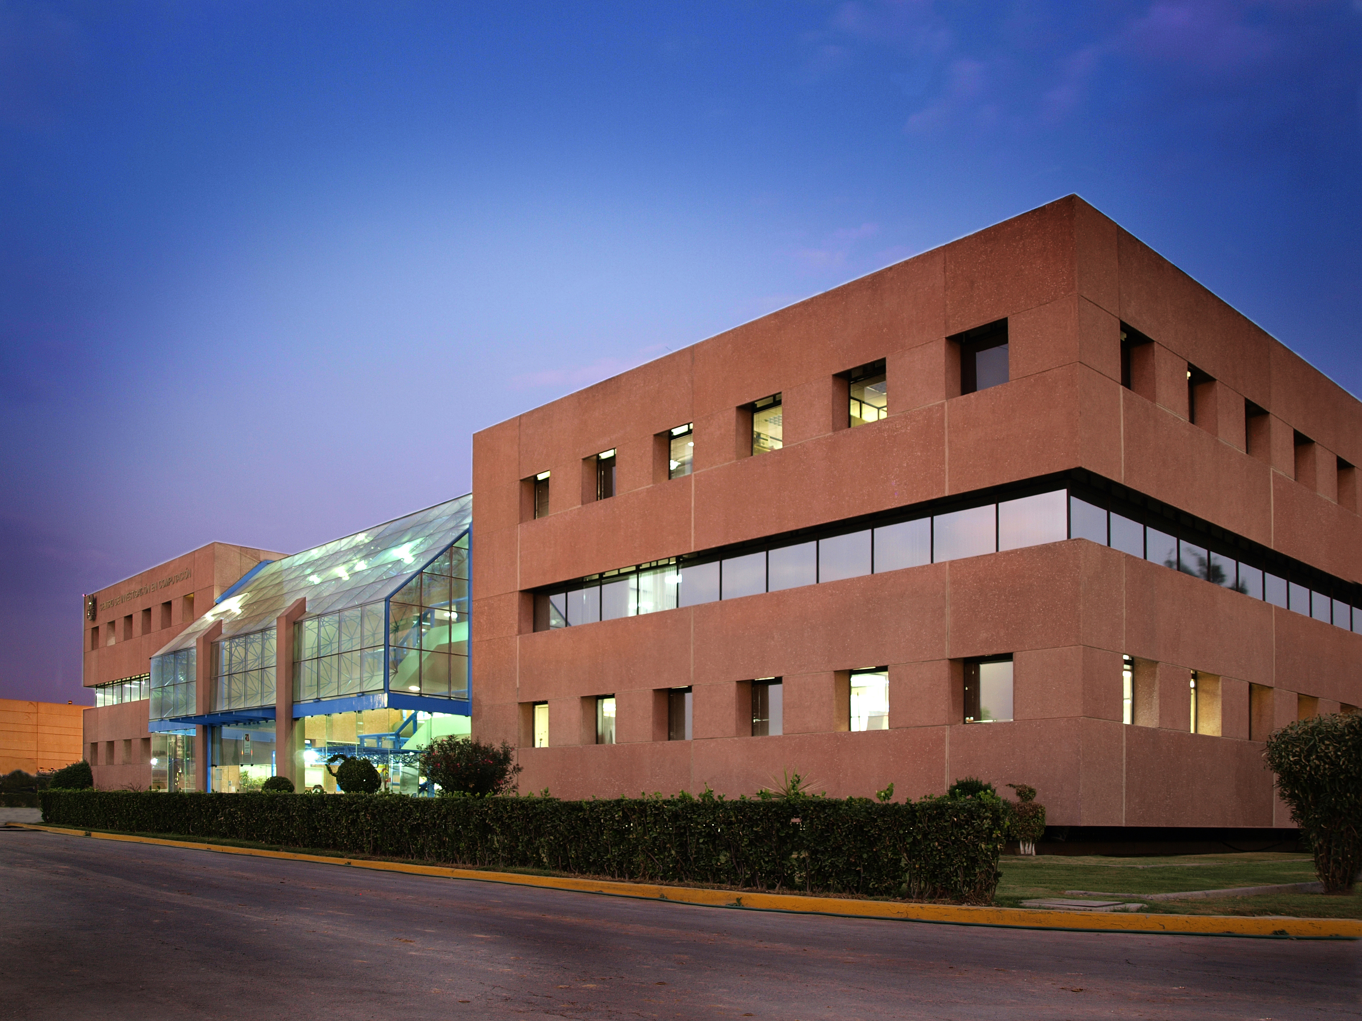
Metodología de aprendizaje
Basada en peer-learning
MICROSE
Laboratorio de Microtecnología y Sistemas Embebidos

Slide 2
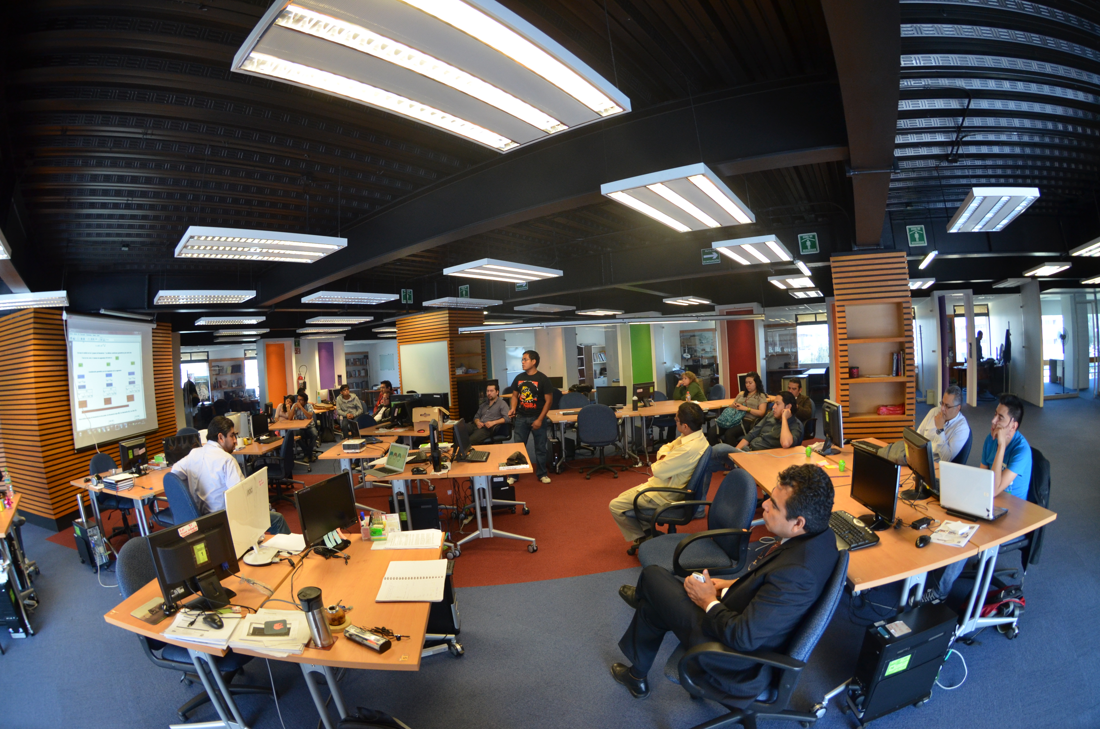
MICROSE
MICROSE
Es un grupo de Investigación multidisciplinario que promueve la interacción tecnológica de las ciencias de la computación y la ingeniería de cómputo, con otras disciplinas como salud, energía, seguridad y medio ambiente.
MICROSE, es un espacio creativo que impulsa la innovación tecnológica en: Electrónica y Comunicaciones; Sistemas Embebidos; Arquitectura de Computadoras; Arquitecturas Multinúcleo; Redes de Interconexión; Diseño RTL (FPGA’s); Diseño VLSI; Diseño y Micro fabricación de Sensores y Bio Sensores MEMS.
Se imparte bajo una metodología de enseñanza-aprendizaje que es denominada “Peer Learning” (Universidad de Harvard), y que en nuestra área se ha modificado por el enfoque en proyectos con retos científicos y tecnológicos de alto nivel.
En este laboratorio se están diseñando las tecnologías de los Procesadores, Dispositivos y Sensores que formaran parte del ecosistema de una Industria Nacional de las TIC en el futuro cercano.
Laboratorio de Microtecnología y Sistemas Embebidos

Slide 3
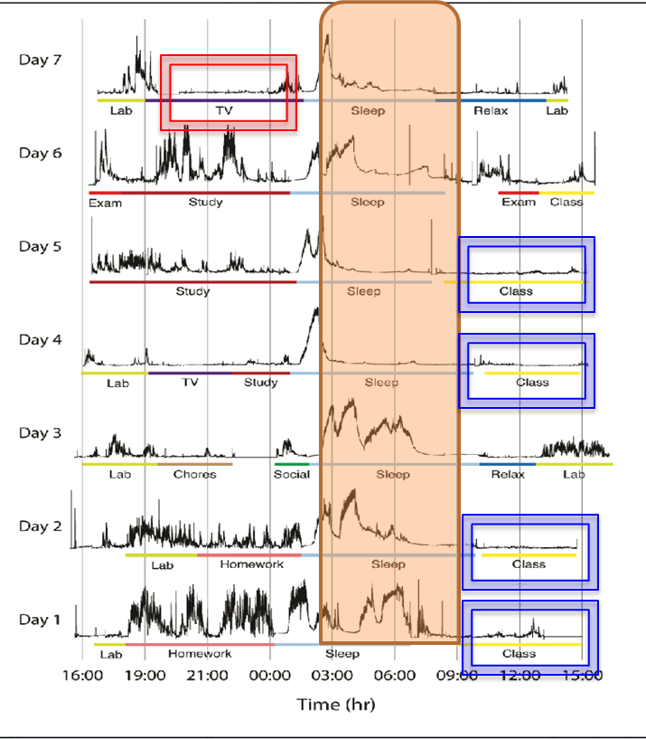
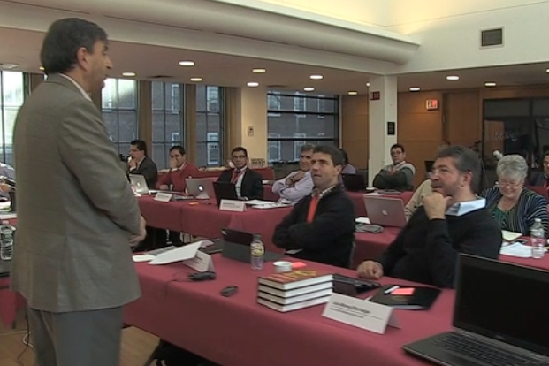
Pear-Learnig
Harvard University
Dr. Eric Mazur

Slide 4
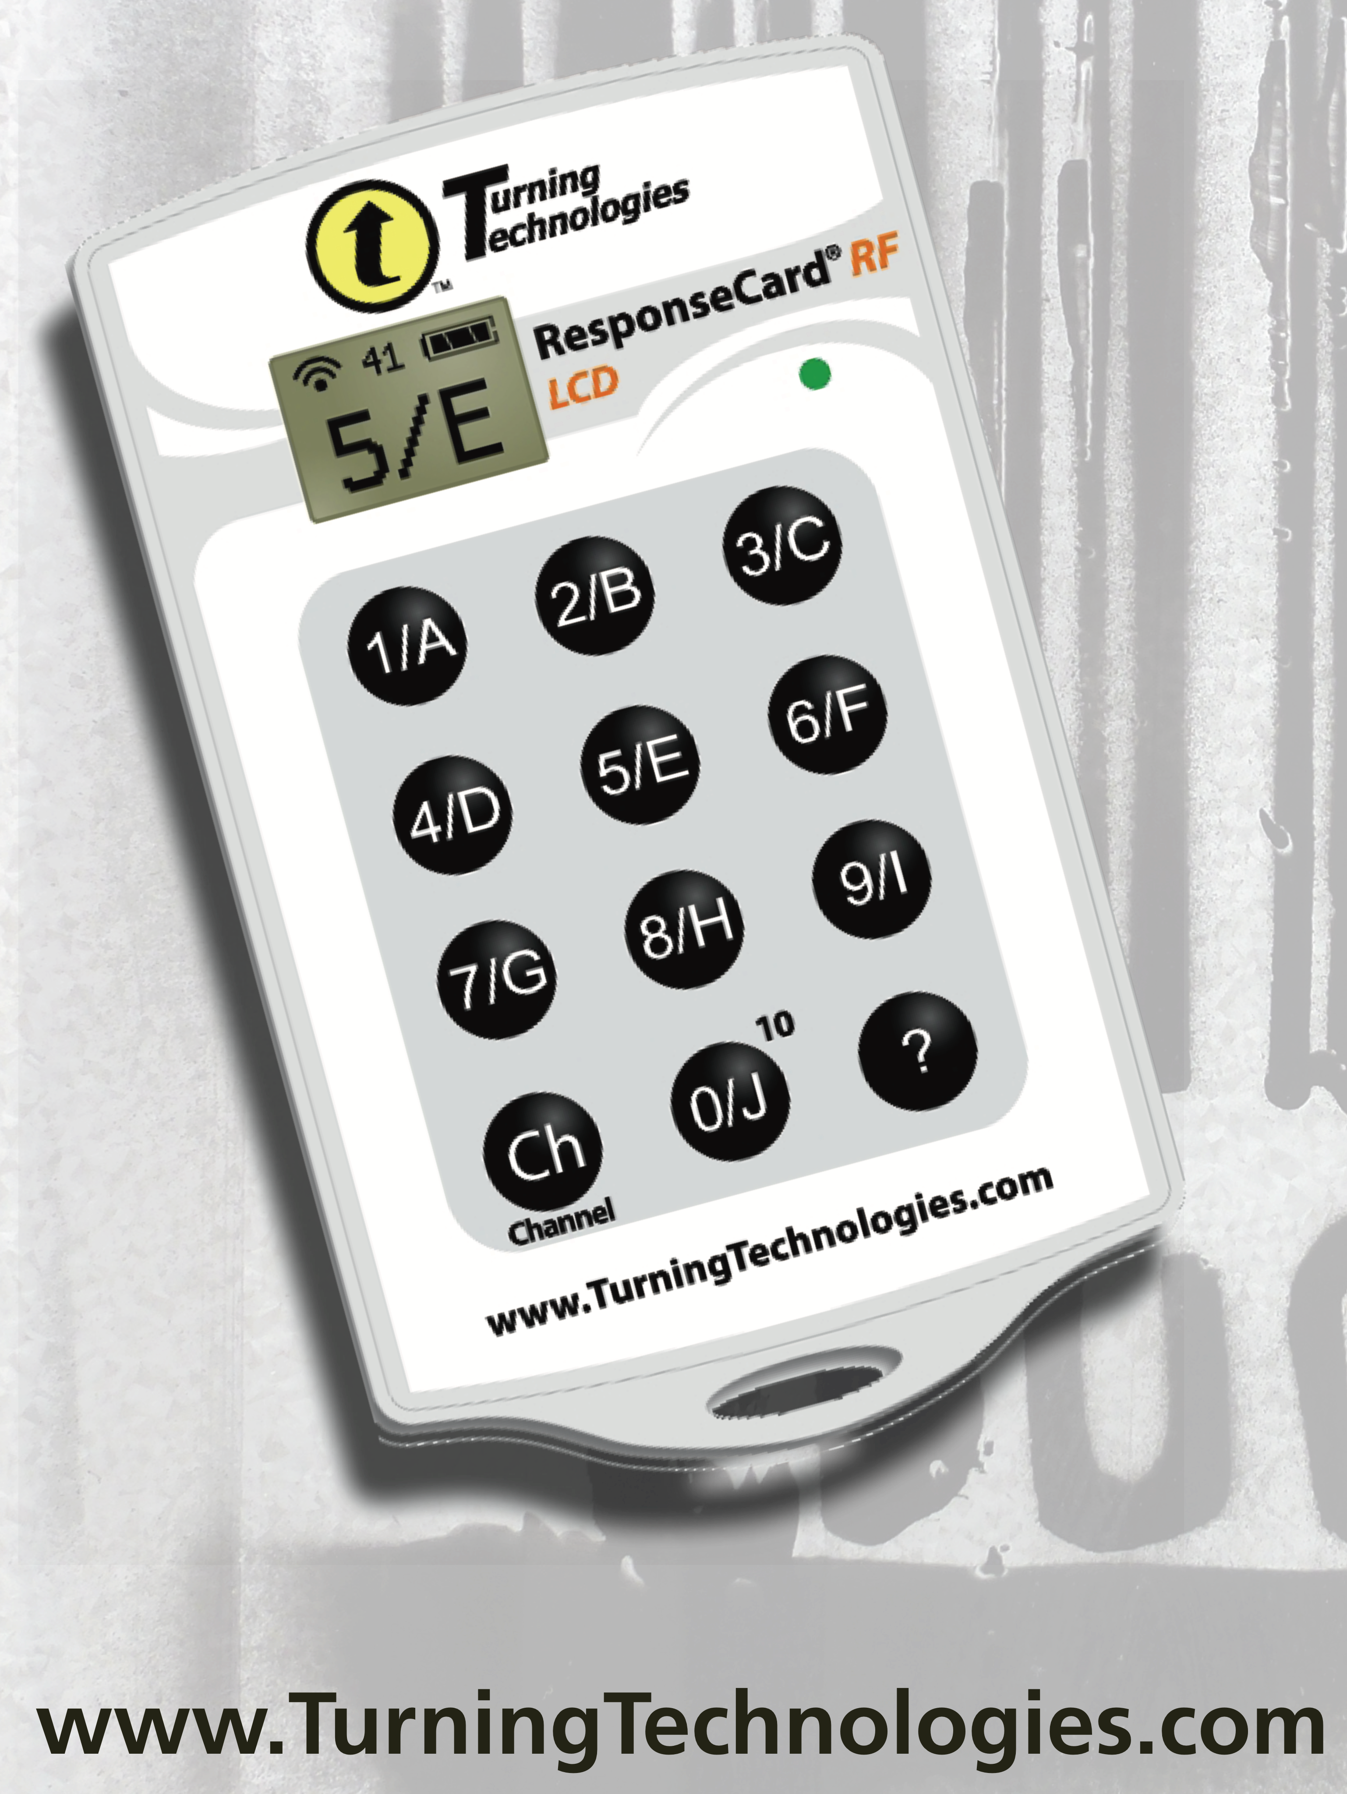
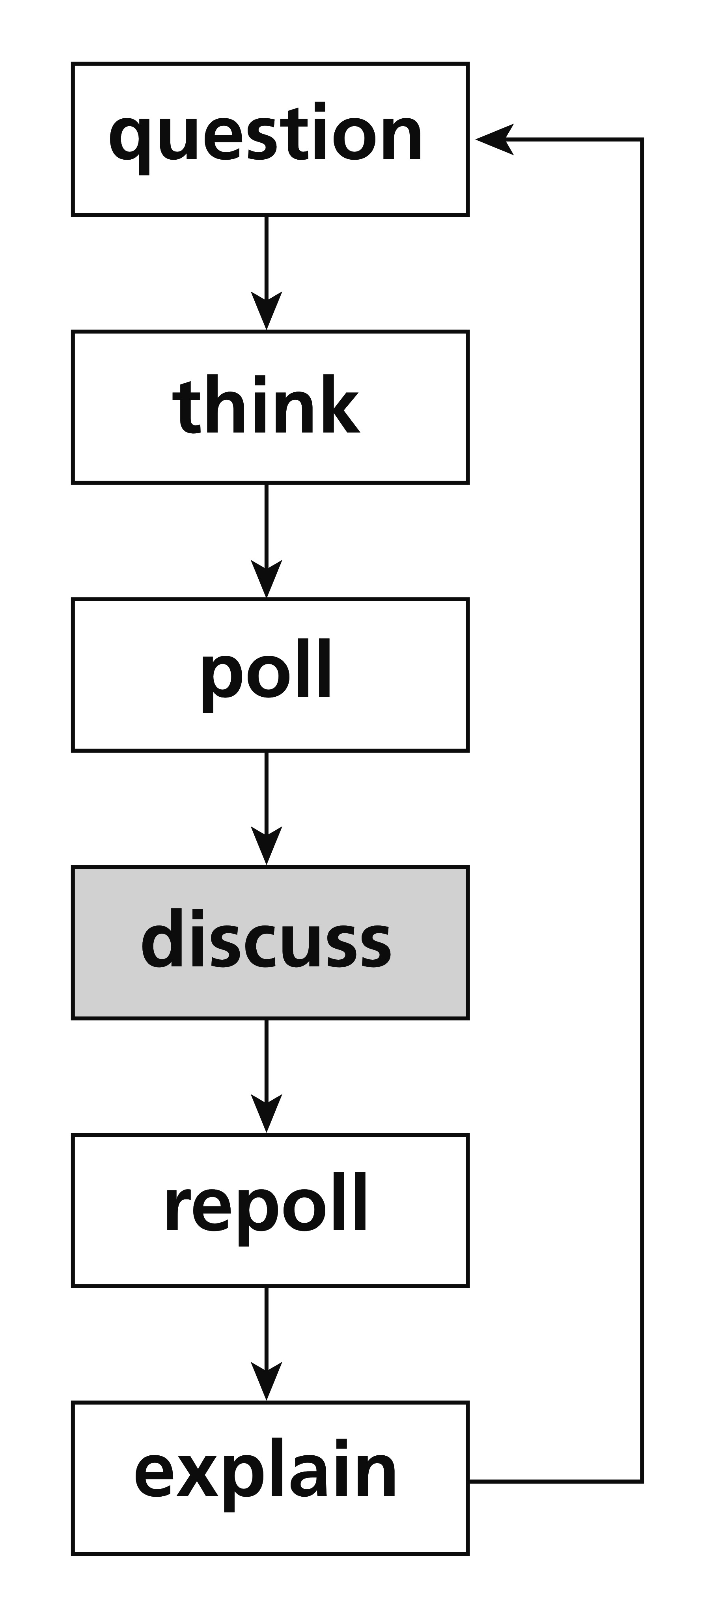
innovación
Peer-learning
Enseñanza-Aprendizaje

Slide 5
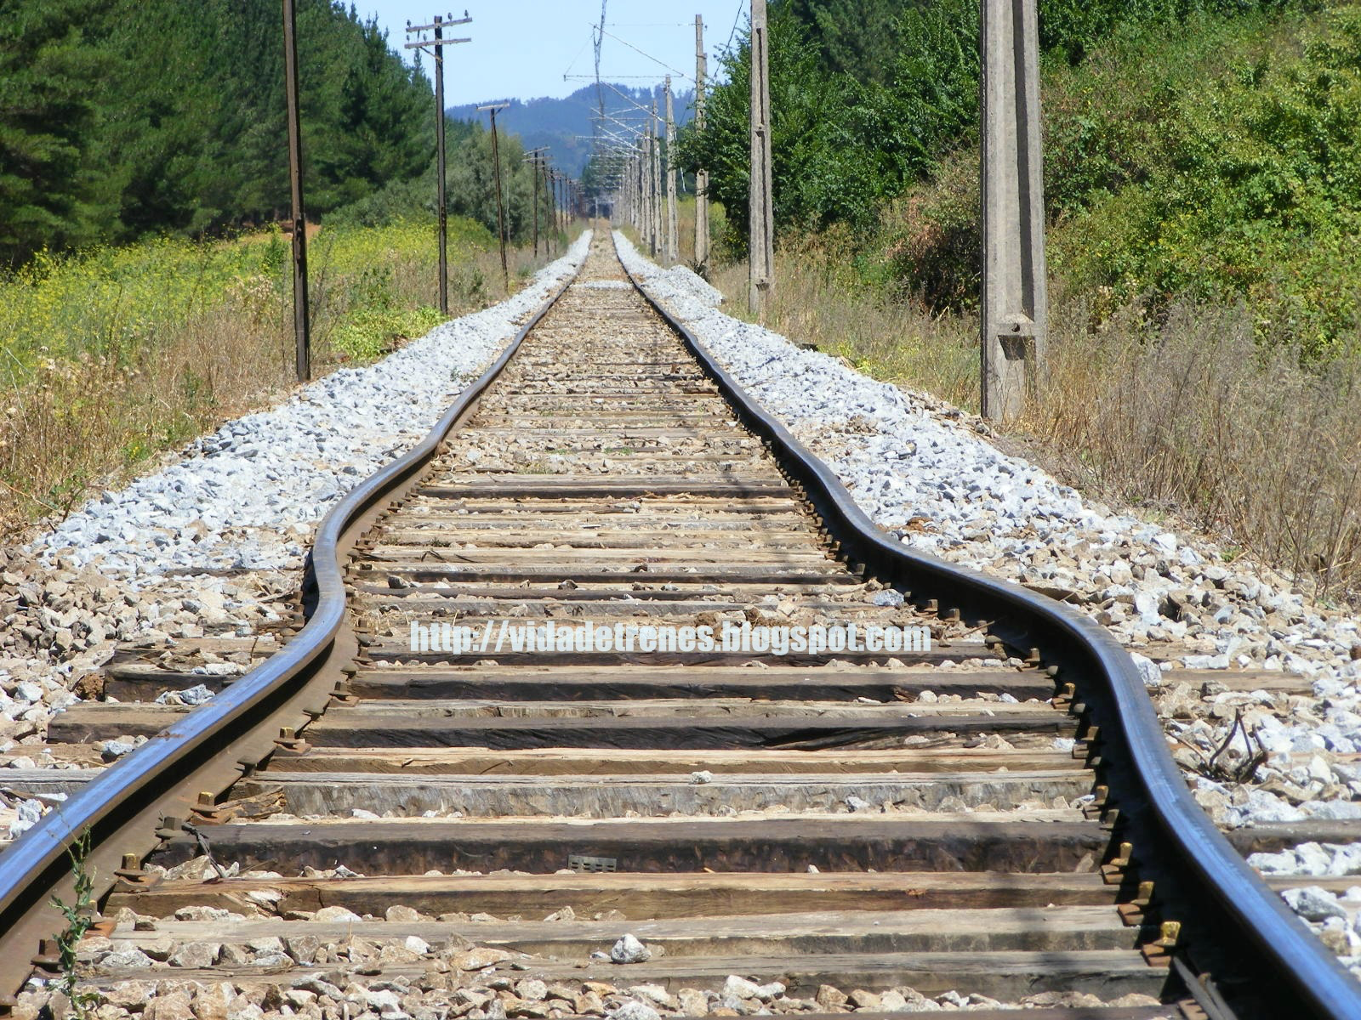

Innovación
Peer-learning
Enseñanza-Aprendizaje

Slide 6

Innovación
Peer-learning
Enseñanza-Aprendizaje

Slide 7

Innovación
Peer-learning
Considere un pieza de acero rectangular con un hueco en el centro.
Cuando la pieza se calienta uniformemente, que pasa con el diámetro del hueco :
Incrementa.
Permanece igual.
Decrece
Enseñanza-Aprendizaje

Slide 8

Innovación
Peer-learning
Cada estudiante defiende su respuesta y razona con sus colegas
Después de esto vuelven a votar.
Notes:
Mediante una aplicación que recoge las respuestas, el profesor reune a los estudiantes que respondieron diferente y cada quien debe defender su respuestas y tratar de convencer a los demas.

Slide 9

Innovación
Peer-learning

Slide 10

Innovación
Peer-learning

Slide 11
Innovación
Peer-learning
Considere un pieza de acero rectangular con un hueco en el centro.
Cuando la pieza se calienta uniformemente, que pasa con el diámetro del hueco :
Incrementa.
Permanece igual.
Decrece
Enseñanza-Aprendizaje

Slide 12

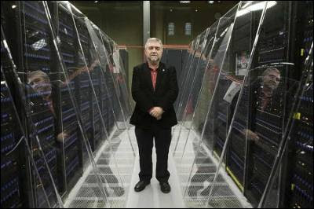
Mateo Valero (Alfamén -Zaragoza-, 1952), considerado uno de los científicos más influyentes de España,
MICROSE
Investigación Clave
Mateo Valero: “Una investigación bien hecha, produce riqueza”
Mateo Valero (Alfamén -Zaragoza-, 1952), considerado uno de los científicos más influyentes de España, Premio Eckert-Mauchly -el mayor galardón mundial en Arquitectura de Computadores-, Premio Nacional de Investigación Julio Rey Pastor y Premio Rey Jaime I a la investigación básica.

Slide 13
proyectos con retos científicos y tecnológicos de alto nivel.
MICROSE
Peer Learning
Innovación en el proceso de enseñanza-aprendizaje:
Métodos en cuanto a la forma de razonamiento:
Inductivo – de lo particular a lo general
Deductivo – de lo general a lo particular
Comparativo – soluciones por semejanza
Los mismos métodos con ayuda de la tecnología.
Harvard University
Dr. Eric Mazur
IPN: Peer-learning +
Los mismos métodos pero con retos científicos y tecnológicos de alto nivel.

